Slide 1

Intelligenza Artificiale – breve panoramica
Giovanni Laboccetta

Slide 2


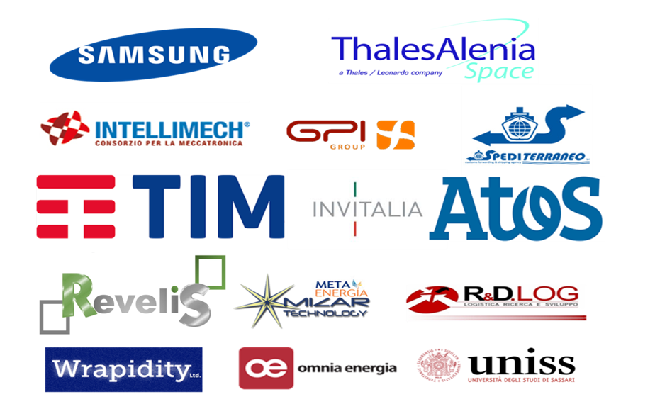




Profilo aziendale
Compagine sociale internazionale
DLVSystem è uno spin-off dell’Università della Calabria
nato nel 2005 da un team di ricerca internazionale
I prodotti DLVSystem sono strategici per chi vuole gestire la conoscenza e dotare le proprie applicazioni di «feature» intelligenti
Partners principali
x
Trasferire sul mercato ICT - Knowledge Management avanzati risultati della ricerca nell’ambito dell’Intelligenza Artificiale, che hanno dato vita al sistema DLV
Competenza
Caparbietà
Curiosità
Spirito di squadra
DLVSystem ha vinto la startcup Calabria del 2010

Slide 3

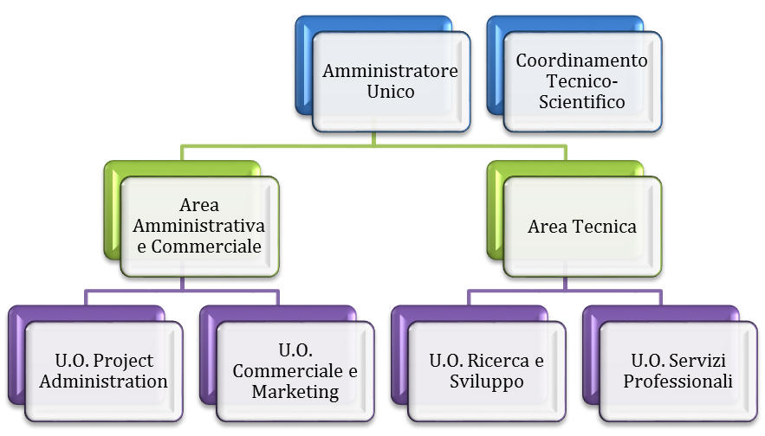
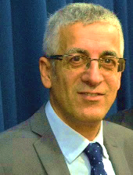

Assetto organizzativo
Due Unità Operative: Commerciale e Tecnica
Persone chiave
Organigramma
Francesco Calimeri
CEO – Amm. Unico
Prof. Associato UNICAL
Giovanni Laboccetta
CTO
Project Manager e Resp. dell’Area Tecnica
Coordinamento Tecnico-Scientifico (Soci)
Prof. Nicola Leone, Università della Calabria
Prof. Georg Gottlob, Università di Oxford (Adesso UNICAL)
Prof. Thomas Eiter, Politecnico di Vienna
Dott. Gerald Pfeifer, Resp. Prodotti Novell
Prof. Wolfgang Faber, Università di Klagenfurt
15 risorse operative altamente qualificate
Laurea o Dottorato di Ricerca in Informatica + Know-how evoluto nel trasferimento tecnologico in ambito Knowledge Representation and Reasoning.

Slide 4
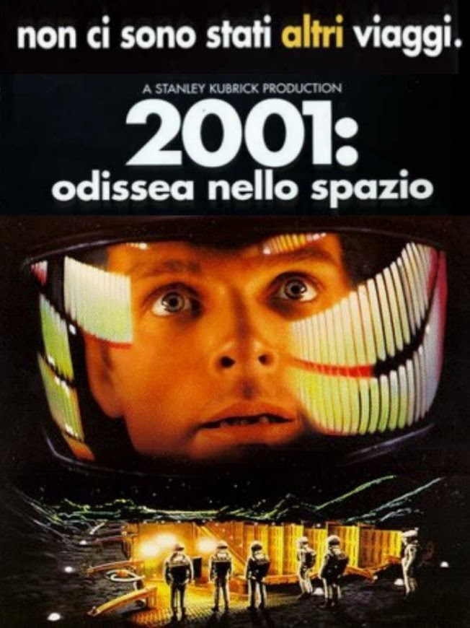
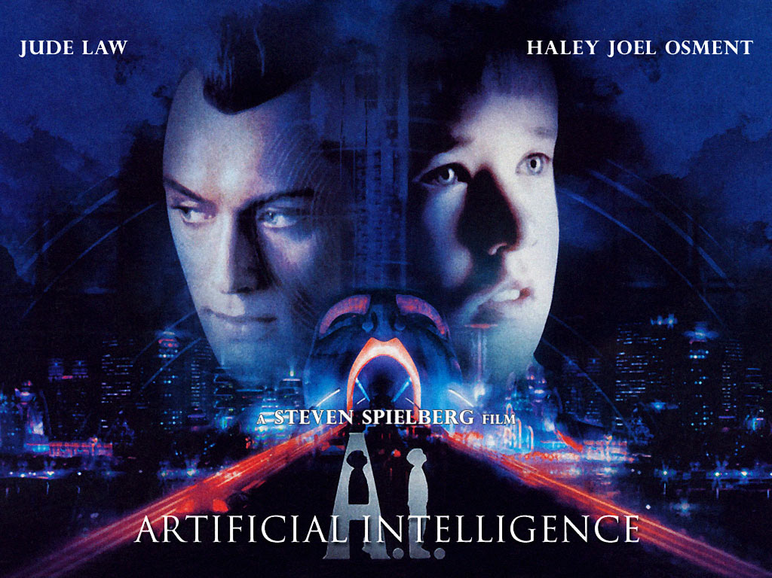
Cosa non è l’IA
2001 Odissea nello Spazio
Stanley Kubrick, 1968
« computer acquisisce coscienza »
Intelligenza Artificiale
Steven Spielberg, 2001
« computer ha emozioni e sentimenti »
È questa l’Intelligenza Artificiale?
Fantascienza, non Intelligenza Artificiale

Slide 5
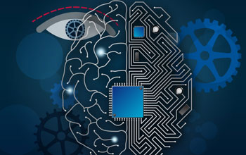
Cosa è l’IA
“La domanda non è se le macchine intelligenti possano avere emozioni; bensì, se le macchine possano essere intelligenti senza emozioni”
[The Society of Mind, Marvin Minsky, 1927-2016 ]

Slide 6
Cosa è l’IA
Merriam Webster
  «Area dell’informatica che mira a simulare con l’utilizzo del computer il comportamento intelligente»
Wikipedia
  «Abilità di un computer di svolgere funzioni e ragionamenti tipici della mente umana»

Slide 7
Cosa è l’IA
Il computer è in grado di riprodurre solo forme semplici di ragionamento della mente umana
Ma la sua rapidità gli consente di eseguirne così tante da ottenere comportamenti razionali e intelligenti
L’IA quindi utilizza forme di ragionamento, risolve i problemi in modo razionale; anche se non necessariamente come farebbe un uomo
Ma, talvolta, l'efficacia dei suoi comportamenti supera
perfino quella dell'uomo

Slide 8
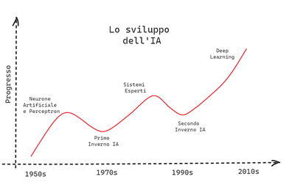
Genesi…..
L’intelligenza artificiale nasce nel 1956 con la creazione dei primi computer e all’inizio non prendeva questo nome, ma veniva definita come “Sistema Intelligente”.
Università, associazioni e aziende famose (tra cui IBM) iniziarono a investire grandi somme di denaro per sviluppare programmi capaci di pensare e agire come l’uomo.
Negli anni 70 ci fu uno switch di focus, un cambio di rotta: basta con programmi che risolvono problemi matematici, era l’ora di concentrarsi sulle attività che ogni persona doveva affrontare.
Ciò che fece prendere un picco all’intelligenza artificiale fu un evento preciso successo nel 1997
Da lì ci fu il boom… Dopo gli anni 2000 nacquero i primi corsi universitari sull’AI, ci furono numerosi investimenti da parte delle grandi aziende della Silicon Valley e la tecnologia iniziò a migliorare a una velocità esponenziale.

Slide 9
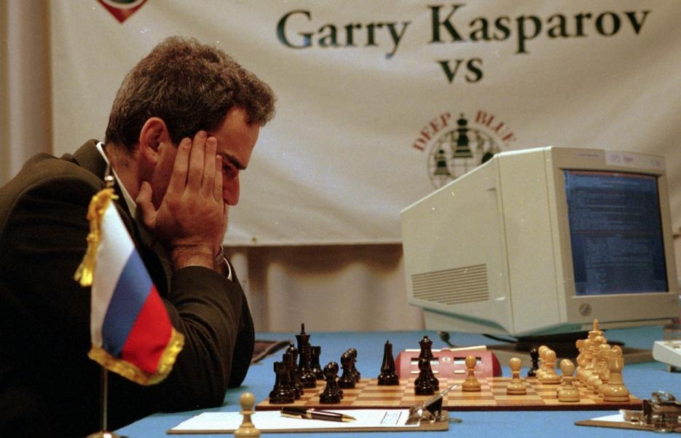
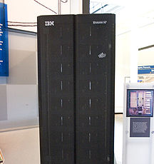
IA: risultati straordinari
1997 Il computer Deep Blue sconfigge il campione mondiale di scacchi, Garry Kasparov
Notes:
Riesce a valutare 200 milioni di mosse al secondo
Conosce 600.000 aperture di partita

Slide 10
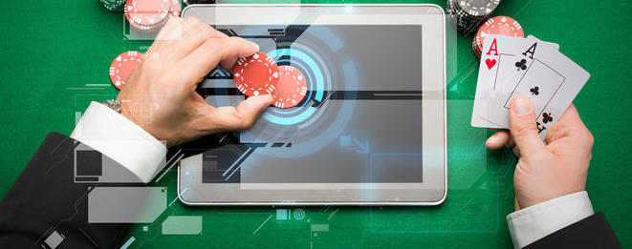
IA: risultati straordinari
[La Repubblica 31/1/2017]
Libratus vince un milione e mezzo di dollari giocando a Poker
Ma è una Intelligenza Artificiale!
Notes:
Poker piu` difficile degli scacchi, perche’ l’informazione e’ parziale e nascosta.
Si pensa che a poker conti principalmente l’abilita` di mascherare le proprie emozioni e capire se l’avversario mente; non e’ cosi’, il poker riguarda carte e probabilita’ matematiche;
E Libratus l’ha confermato.
Libratus ha fatto anche dei Bluff. E` basato su “reinforcement learning”. Ha cominciato a giocare da zero, in modo random, giocando poi innumerevoli partite contro se stesso per imparare sempre piu’.

Slide 11
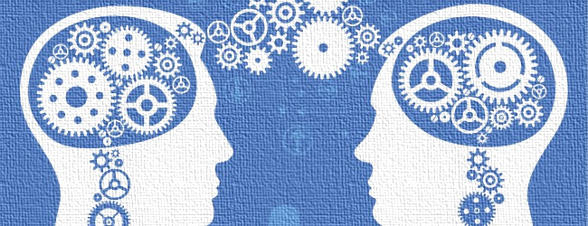
Le due facce dell’AI
Ragionamento Deduttivo
Logica
Ragionamento Induttivo
  Machine Learning

Slide 12
Ragionamento deduttivo
Aristotele (300 a.c.)
Nel ragionamento deduttivo o sillogismo la verità delle premesse (caso generale) garantisce la verità della conclusione (caso particolare)
Regola: Tutti gli uomini sono Mortali
Caso: Socrate un uomo
Conclusione: Socrate è mortale
Il ragionamento deduttivo è alla base dei teoremi e delle dimostrazioni matematiche ma non ci permette di scoprire o prevedere fatti nuovi e quindi di ampliare le nostre conoscenze, compiendo un salto dal noto all’ignoto. È limitato alla conoscenza pregressa.

Slide 13
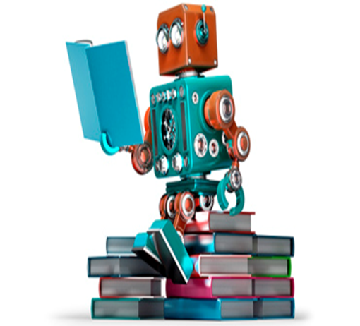
Ragionamento Induttivo
Francis Bacon (filosofo secolo XVII)
I casi particolari forniscono un’evidenza più o meno forte alla conclusione ma non necessariamente ne garantiscono la probabilità che si verifichi. Questo tipo di ragionamento è più di tipo probabilistico.
Tipologia di apprendimento basato sulle osservazioni
Caso particolare: Socrate era un uomo.
Risultato: Socrate mori.
Regola: Tutti gli uomini sono mortali.
La forma più comune di ragionamento induttivo è la generalizzazione con cui otteniamo informazioni su un gruppo di cose, persone, eventi, oggetti e così via esaminando una porzione o campione di quel gruppo.

Slide 14
Le due facce dell’AI
Ragionamento Deduttivo
*Logica*
Ragionamento Induttivo
  Machine Learning

Slide 15
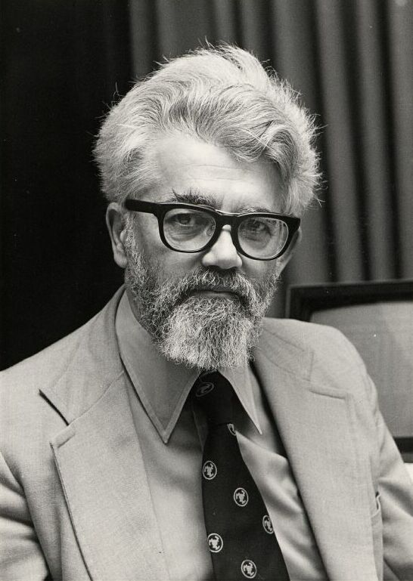
Logica e Intelligenza Artificiale
Come simulare il ragionamento
umano nei computer?
Entra in campo la logica!
1958, John Mc Carthy,
«Padre dell’Intelligenza Artificiale»:
Comprende che lo sviluppo di macchine intelligenti richiede la formalizzazione del ragionamento di senso comune
Suggerisce a tal fine l’impiego della Logica e ne evidenzia i limiti
Conia il termine Intelligenza Artificiale

Slide 16

Logica e Intelligenza Artificiale
Ma come si può con la Logica
far “ragionare” un computer?
Cosa voglio ottenere?
Si analizza il problema individuando le caratteristiche delle soluzioni desiderate
Modello Logico
Si “traducono” tali caratteristiche in formule logiche
Ricerca della soluzione desiderata
Si valutano le formule logiche ottenendo automaticamente le soluzioni desiderate

Slide 17
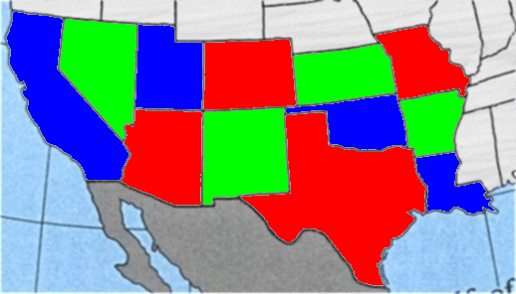

Colorazione di una mappa
Problema: Colorare una mappa con tre colori, garantendo la distinguibilità degli stati (stati limitrofi di colore distinto)

Slide 18
Colorazione di una mappa
Colorazione di una mappa: problema facile da capire
Sembra un esempio “giocattolo”, ma:
È un modo astratto per rappresentare problemi reali
È un complesso problema computazionale (NP-hard)
Ha molte applicazioni significative
  Scheduling (Tasks, Appointments, Processes, Taxis, … )
  Register Allocation
  Pattern Matching

Slide 19
Colorazione di una mappa
Problema: Colorare una mappa con tre colori, garantendo
la distinguibilità degli stati (stati limitrofi di colore distinto)
1. Caratteristiche delle soluzioni desiderate:
Ogni stato ha un colore rosso o verde o blu.
Stati limitrofi non possono avere lo stesso colore
2. Traduzione in formule logiche:
∀X stato(X) → colore(X,rosso)∨colore(X, verde)∨colore(X, blu)
∀X,Y,C confina(X,Y)∧colore(X,C)∧colore(Y,C) → ⊥
3. Un software calcola le formule ottenendo automaticamente le colorazioni della carta geografica: Sistema di Intelligenza Artificiale

Slide 20

Possibili applicazioni
Istradamento Intelligente delle Chiamate
  Call Center
Pianificazione
  Turnazione del personale
Diagnostica Medica
  Cefalee
Agenti Intelligenti (Autonomi)
  Business Games
e-Recruitment
E-Tourism

Slide 21
Le due facce dell’AI
Ragionamento Deduttivo
Logica
Ragionamento Induttivo
  Machine Learning

Slide 22
Le due facce dell’AI
Ragionamento Deduttivo
Logica
Ragionamento Induttivo
  *Machine Learning*

Slide 23
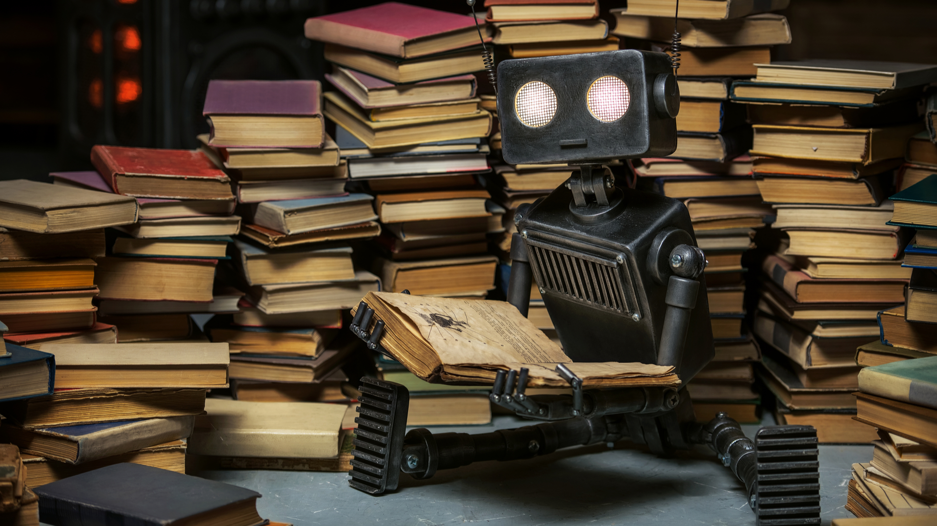
Ragionamento Induttivo
L’apprendimento automatico
Il metodo induttivo è il procedimento logico, opposto a quello della deduzione, per cui dall’osservazione di casi particolari si sale ad affermazioni universali. [Treccani]

Slide 24
Ragionamento Induttivo
Francis Bacon (filosofo secolo XVII)
I casi particolari forniscono un’evidenza più o meno forte alla conclusione ma non necessariamente ne garantiscono la probabilità che si verifichi. Questo tipo di ragionamento è più di tipo probabilistico.
Tipologia di apprendimento basato sulle osservazioni
Caso particolare: Socrate era un uomo.
Risultato: Socrate mori.
Regola: Tutti gli uomini sono mortali.
La forma più comune di ragionamento induttivo è la generalizzazione con cui otteniamo informazioni su un gruppo di cose, persone, eventi, oggetti e così via esaminando una porzione o campione di quel gruppo.

Slide 25
Machine Learning: cos’è
Si traduce «apprendimento delle macchine» o «apprendimento automatico».
E’ il “campo di studio che dà ai computer l’abilità di apprendere senza essere stati esplicitamente programmati”. (Arthur Samuel 1959)

Slide 26
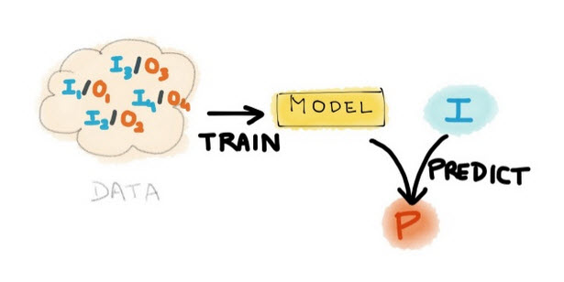
Machine Learning in sintesi
Il Machine learning è un insieme di differenti meccanismi che permettono a una macchina “intelligente” di migliorare le proprie capacità e prestazioni nel tempo attraverso diversi tipi di «apprendimento»

Slide 27
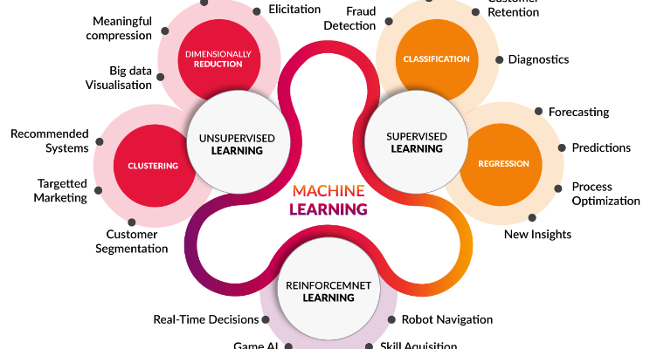
Tipologie di apprendimento
A seconda del tipo di “conoscenza” che ci attendiamo, gli algoritmi possono utilizzare diverse metodologie di apprendimento:
  supervised learning o apprendimento supervisionato;
  unsupervised learning o apprendimento non supervisionato;
  reinforcement learning o apprendimento per rinforzo.

Slide 28
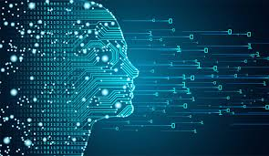
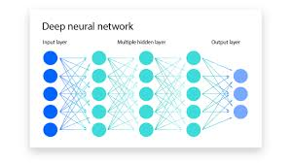
Deep learning e Reti Neurali
Il Deep learning (DL) impiega le reti neurali, algoritmi progettati per imitare il cervello umano, che devono essere addestrate mediante grandi set di dati affinché apprendano modelli (anche complessi) e possano restituire previsioni accurate.
Una rete neurale artificiale è un sistema che usa algoritmi al fine di riconoscere le relazioni tra dati così come farebbe un cervello umano nel valutare e creare relazioni valutando l’ambiente circostante.

Slide 29
Approcci ibridi
Entrambi gli approcci, presi singolarmente hanno dimostrato di avere dei punti deboli: la simbolica si interrompe quando non è esplicitamente programmata per il contesto applicativo, la rete neurale produce risultati inattesi quando incontra qualcosa di nuovo rispetto agli esempi con cui è stata addestrata e in generale non è in grado di simulare il pensiero astratto.
La combinazione di entrambi sembra la via migliore per superare situazioni di stallo
la ricerca si sposta verso modelli ibridi (approcci neuro-simbolici) di intelligenza artificiale che comprendano semplici relazioni tra oggetti e le relative spiegazioni con la semplicità di un essere umano.

Slide 30
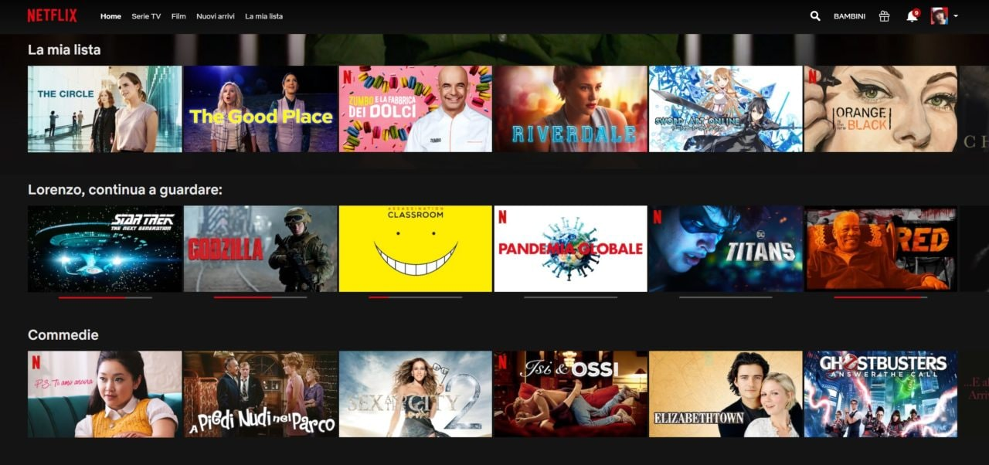
AI nelle nostre vite:
Recommended systems:
Netflix: l’AI ci suggerisce che film vedere in base ai nostri gusti, rispetto a ciò che ho visto precedentemente, per maggiore tempo, o che ho valutato. Su di questo il modello viene adattato alle esigenze dell’utente.
Suggerimenti Instagram, Tiktok e Facebook (es. persone che potresti cooscere)

Slide 31
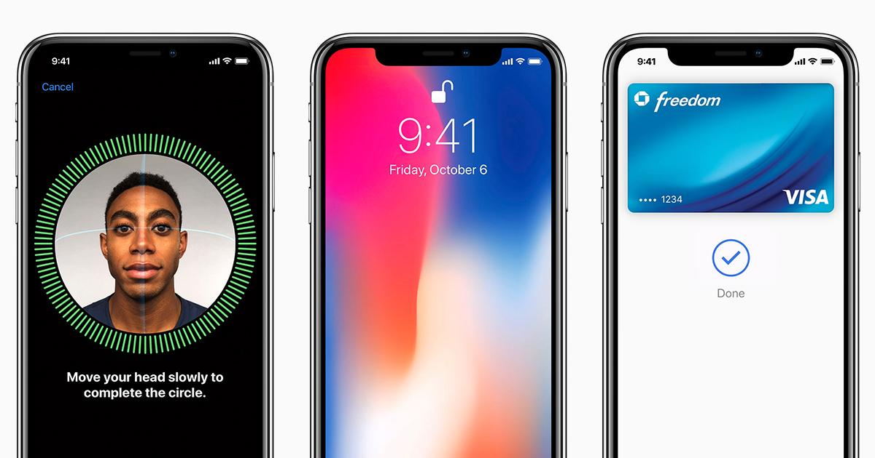
AI nelle nostre vite:
Facial Recognition: per sbloccare I telefoni cellulari, il dispositivo acquisisce i dettagli che si sbloccherà soltanto nel momento in cui il volto è quello del proprietario, o delle altre persone autorizzate ad accedervi.
Immagine da https://support.apple.com/it-it/HT208109.

Slide 32
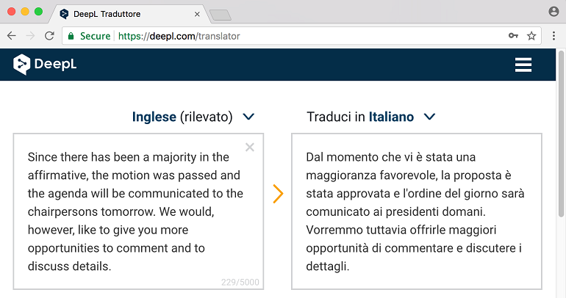
AI nelle nostre vite:
Traduzione automatica: Google Translate o DeepL hanno dietro algoritmi di AI che traducono e danno senso alle frasi che scriviamo.
Da 5 anni fa ad ora anche google traduttore è migliorato moltissimo nelle performance.
https://www.deepl.com/it/translator

Slide 33
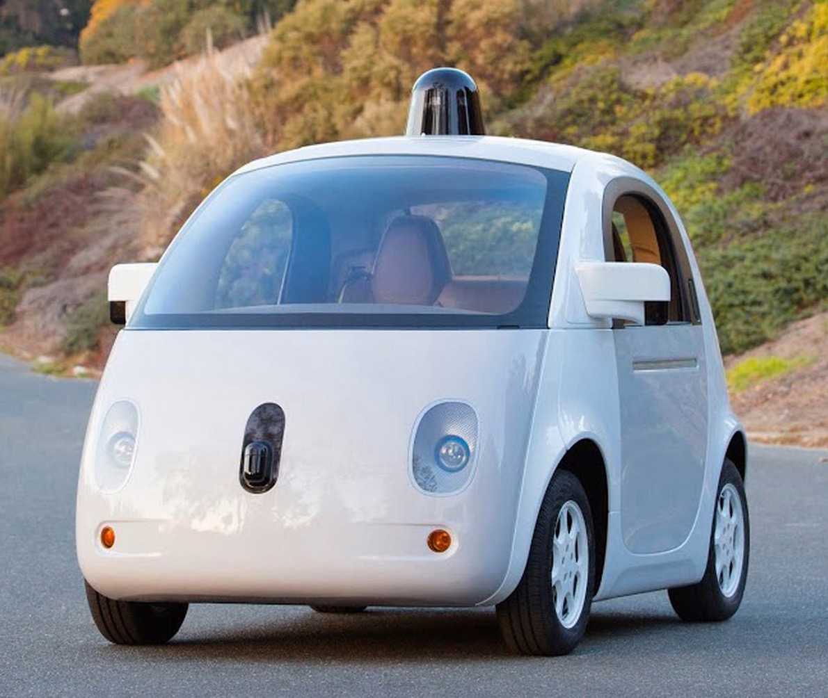
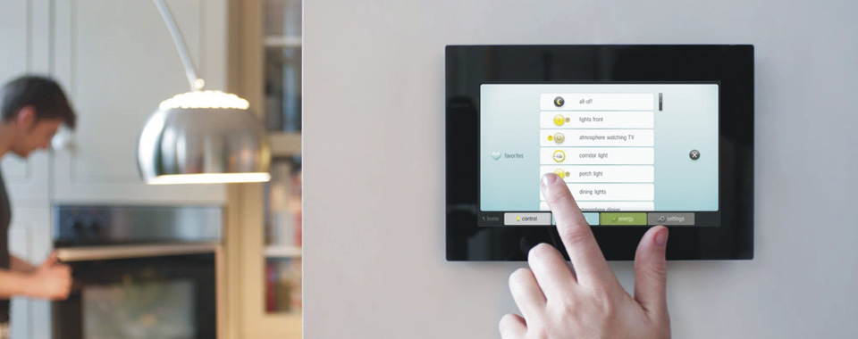
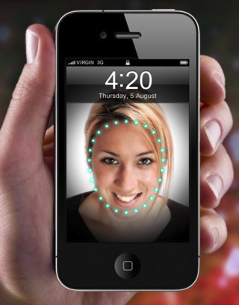
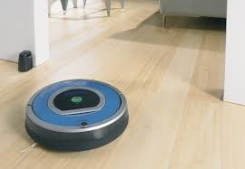
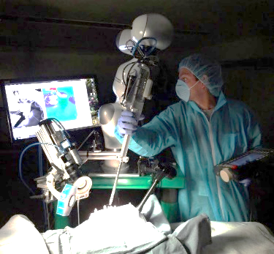
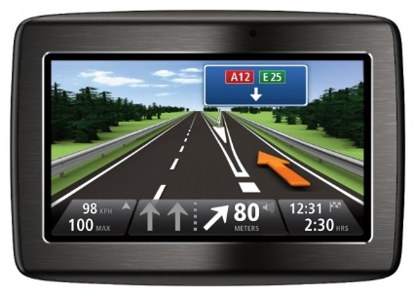
IA: risultati straordinari
Auto
senza conducente
Domotica
Elettrodomestici intelligenti
Riconoscimento facciale
Navigatori Adattativi
Robot
chirurgo

Slide 34
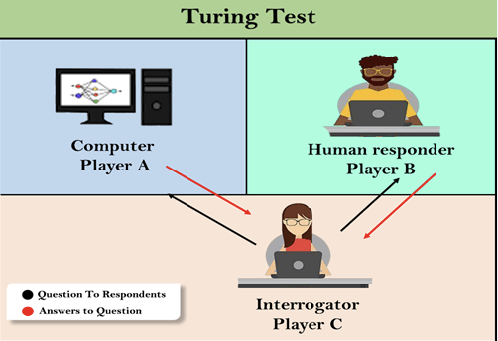
The Imitation Game di Alan Turing
The Imitation Game è il gioco inventato da Alan Turing per verificare se un computer sia dotato di intelligenza come un essere umano.
Questo gioco apparentemente innocuo è proposto nel 1950 in un articolo, Computing Machinery and Intelligence.
Turing ci crede davvero che verrà un futuro in cui i computer diventeranno intelligenti e lo dimostreranno sapendo conversare come noi.
È l’idea rivoluzionaria che verrà accolta qualche anno dopo dalla neonata Intelligenza Artificiale, assumendo come propria chimera di un lontano futuro il superamento del Imitation Game.
Quel futuro non è più futuro, è arrivato.

Slide 35
The Imitation Game di Alan Turing
Immaginare che un computer possedesse la facoltà del linguaggio, come aveva fatto Alan Turing nel suo “the imitation game”, fu considerato in passato da linguisti e filosofi come una profanazione del santuario della mente umana.
Oggi con ChatGPT siamo andati ben oltre.

Slide 36
Generative AI
Si distingue da altre forme di Intelligenza Artificiale per la sua capacità di generare contenuti in modo autonomo.
Come per l’AI classica, anche gli algoritmi generativi si basano sulla statistica.
Vengono sviluppati e sottoposti ad un “addestramento”. In questa fase l’algoritmo processa un’alta quantità di dati di esempio e con questi “impara” (analizza statisticamente gli esempi e determina una serie di parametri di funzionamento).
A questo punto, un algoritmo di AI classica, al quale viene sottoposto un nuovo esempio, è in grado di ricondurlo ad una delle casistiche di addestramento. Un algoritmo di AI Generativa, invece, è in grado di creare un contenuto simile a quelli di addestramento, ma completamente nuovo.
Attraverso la Generative AI è possibile, ad esempio, generare un testo in diverse lingue e/o adattarlo al contesto, ma anche generare immagini, suoni, video oppure, tramite la generazione di dati numerici, aprire nuove frontiere nell’analisi e nella predizione dei dati.

Slide 37
Generative AI
Secondo Gartner già nel 2024 il 40% delle applicazioni aziendali avrà un’intelligenza artificiale conversazionale incorporata (rispetto al 5% del 2020)
nel 2025 il 30% dei messaggi di outbound marketing delle grandi organizzazioni saranno frutto di AI generativa (rispetto a meno del 2% del 2022)
nel 2026 100 milioni di esseri umani coinvolgeranno i colleghi robot affinché contribuiscano al loro lavoro
nel 2027 il 15% delle nuove applicazioni sarà generato automaticamente dall'AI senza intervento umano nel processo.

Slide 38
AI Generativa - Rischi
Uno di questi deriva dalla fase di addestramento: la non accuratezza dei dati o la loro non omogeneità, potrebbe portare alle cosiddette “allucinazioni” in termini di bias o discriminazione nei contenuti generati.
Il tema attualmente più discusso riguarda, però, etica e privacy, poiché la generazione di contenuti può portare a problemi legati alla falsificazione, alla manipolazione e all’utilizzo improprio dei dati.

Slide 39

Fine
Grazie per l’attenzione!
Giovanni Laboccetta
laboccetta@dlvsystem.com
+39 348 2241887

Slide 40

Giovanni Laboccetta
laboccetta@dlvsystem.com
+39 348 2241887

